Slide 1
Homework
Final Project - Stage 2

Slide 2
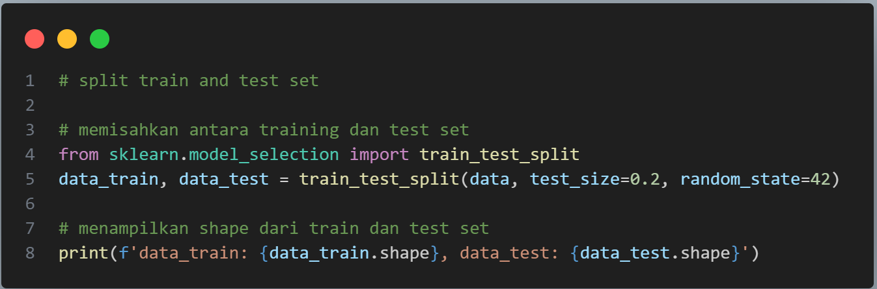
1. Data Pre-Processing
A. Data Splitting
Setelah dilakukan data split maka data kita telah memiliki partisi untuk test dan training dimana data_train 1792 sample dengan 26 feature dan data_test 448 sample dengan 26 feature juga.

Slide 3
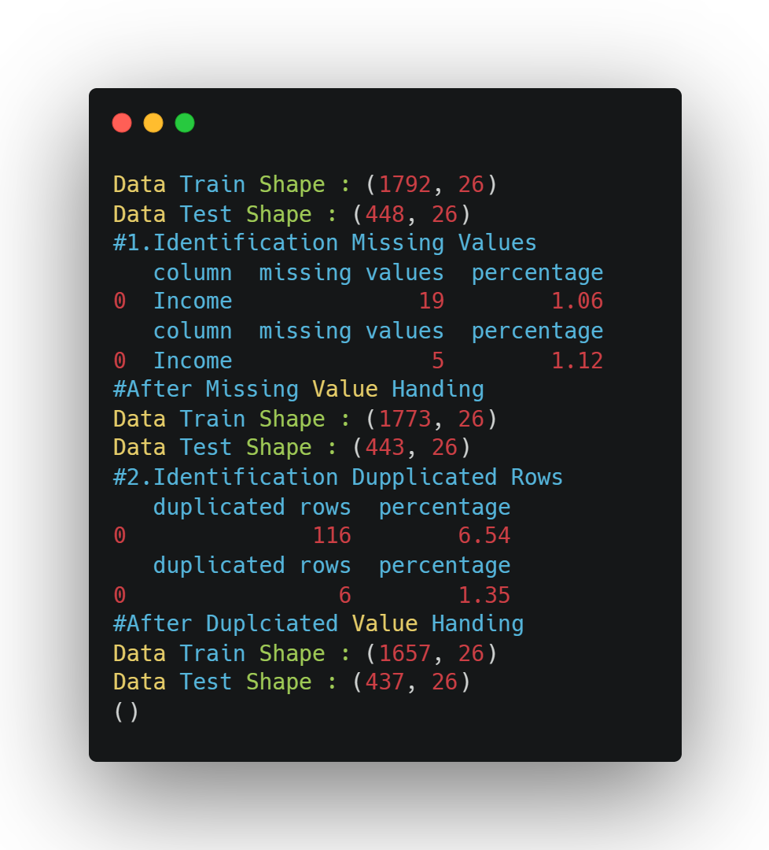
1. Data Pre-Processing
B. Handling Missing Values
Pada data_train Terdapat 19 missing values (1.06%) dimensi sebelum (1792, 26) setelah Drop missing values – dimensi sesudah (1773, 26)
Pada data_test Terdapat 5 missing values (1.12%) dimensi sebelum (448, 26) setelah Drop missing values dimensi sesudah (443, 26)
C. Handling Duplicate Values
Pada data_train Terdapat 116 duplicate values (6.54%) dimensi sebelum (1773, 26) setelah Drop duplicate values – dimensi sesudah (1657,26)
Pada data_test Terdapat 6 duplicate values (1.35%) dimensi sebelum (443, 26) setelah Drop missing values dimensi sesudah (437, 26)

Slide 4
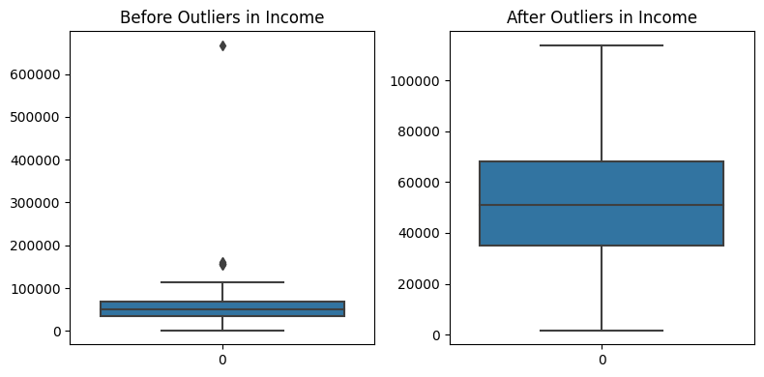
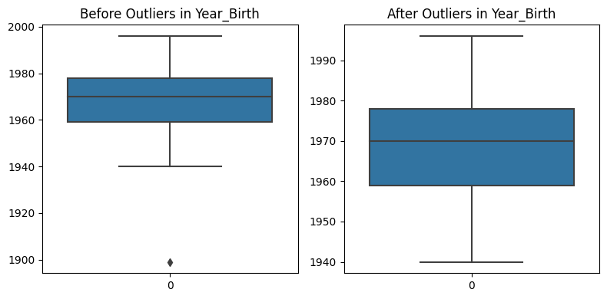
1. Data Pre-Processing
D. Handling Outliers
Menggunakan Z-Score threshold std = 3, pada column Income dan Year_Birth
Column Income
Before 1657.00
After 1650.00
Outliers 7.00
% Outliers 0.42
Column Year_Birth
Before 1650.00
After 1649.00
Outliers 1.00
% Outliers 0.06

Slide 5
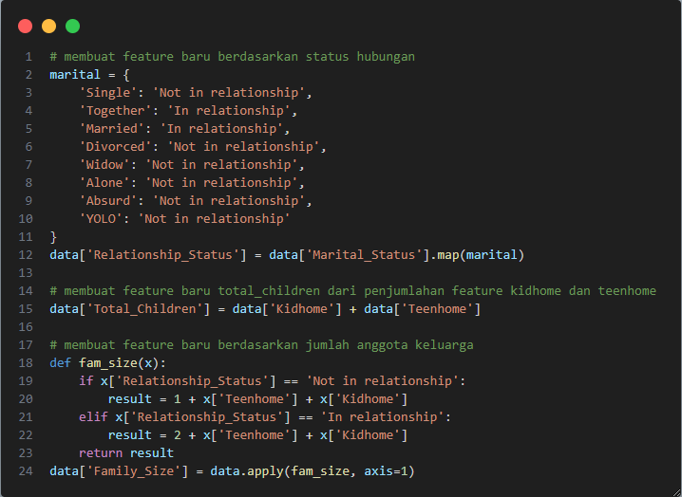
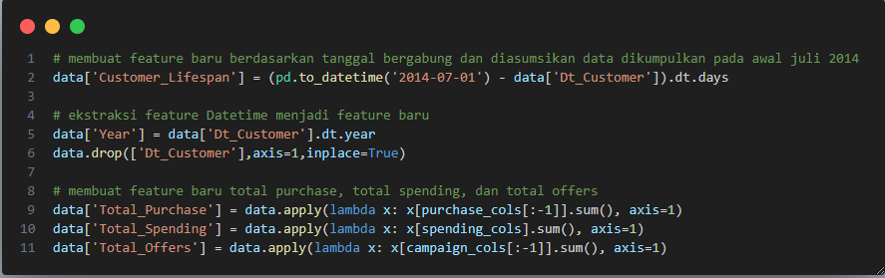
2. Feature Engineering
A. Feature Extractions
Beberapa feature baru yang diextract dari feature-feature sebelumnya seperti Relationship_Status, Family_Size, Customer_Lifespan, Year, Total_Purchase, Total_Spending, Total_Offers, dan lainnya. (lihat full di source code)

Slide 6
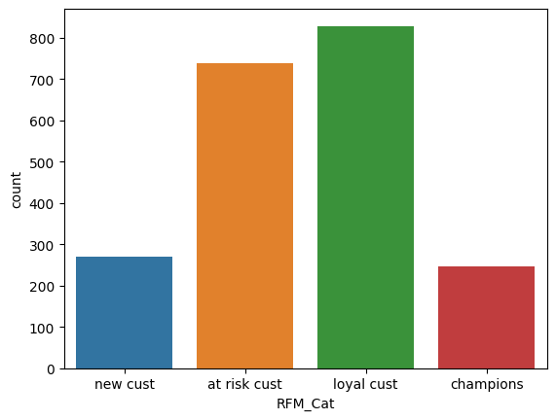
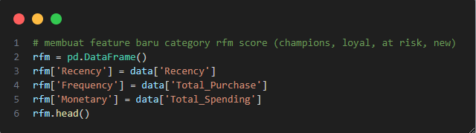
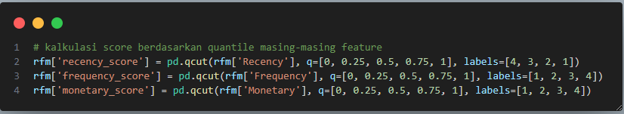
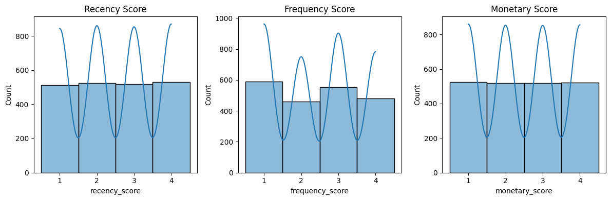
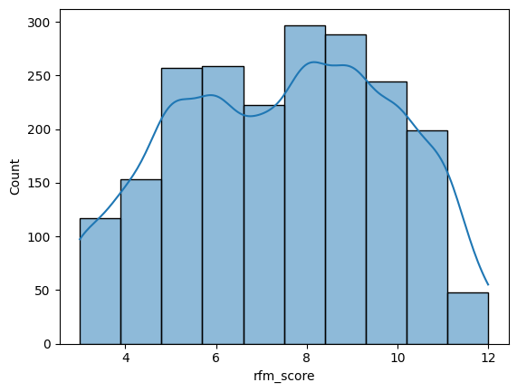
2. Feature Engineering
A. Feature Extractions - RFM
Melakukan segmentasi customer dengan menggunakan metode rfm. Customer dibagi menjadi 4 segment, yaitu champions, loyal, at risk, dan new customer. Berdasarkan count plot diketahui bahwa loyal customer paling banyak, champions adalah yang paling sedikit pada dataset. Lalu hasilnya digabungkan dengan dataset utama.

Slide 7
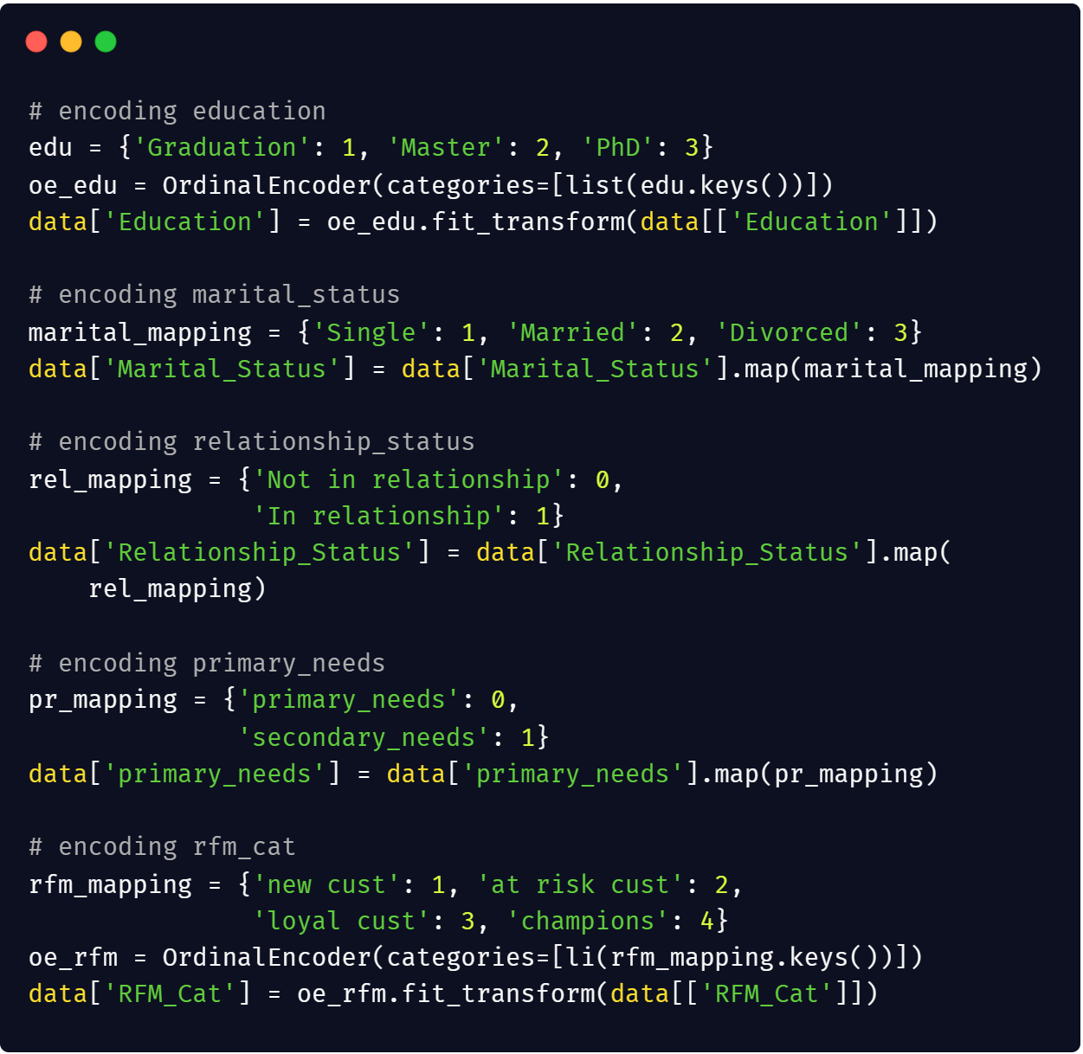
2. Feature Engineering
B.Feature Encoding
Menggunakan Ordinal encoder untuk mengubah categorical feature menjadi nilai ordinal. Beberapa feature yang dilakukan encode seperti education, marital_status, relationship_status, primary_needs, dan rfm_cat

Slide 8
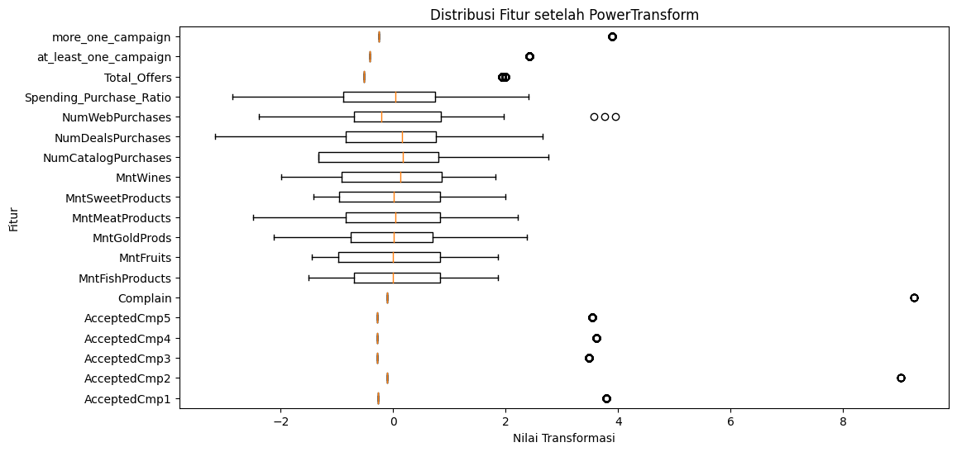
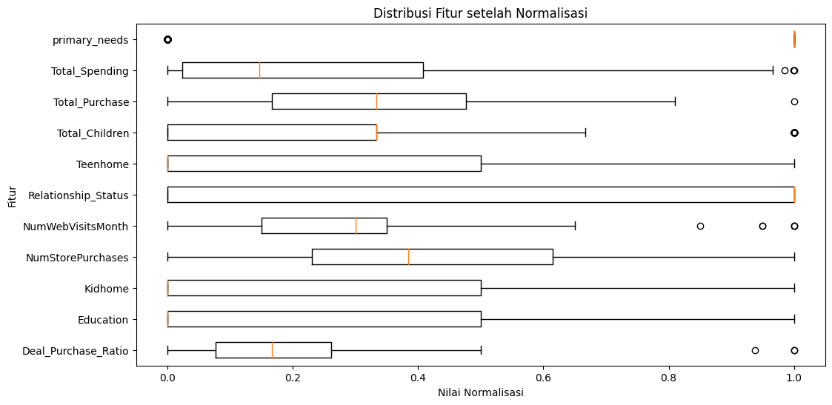
2. Feature Engineering
C. Feature Transformation
Pada dataset ini melakukan 2 jenis transformasi yaitu normalisasi dan log transformasi/power transformasi.
Normalisasi digunakan pada saat: mean < median < mode.
Transformasi digunakan pada saat: nilai skew_val <= -1 atau skew_val >= 1.
Library yang digunakan adalah MinMaxScaler untuk normalisasi dan PowerTransformer untuk yang transformasi log.

Slide 9
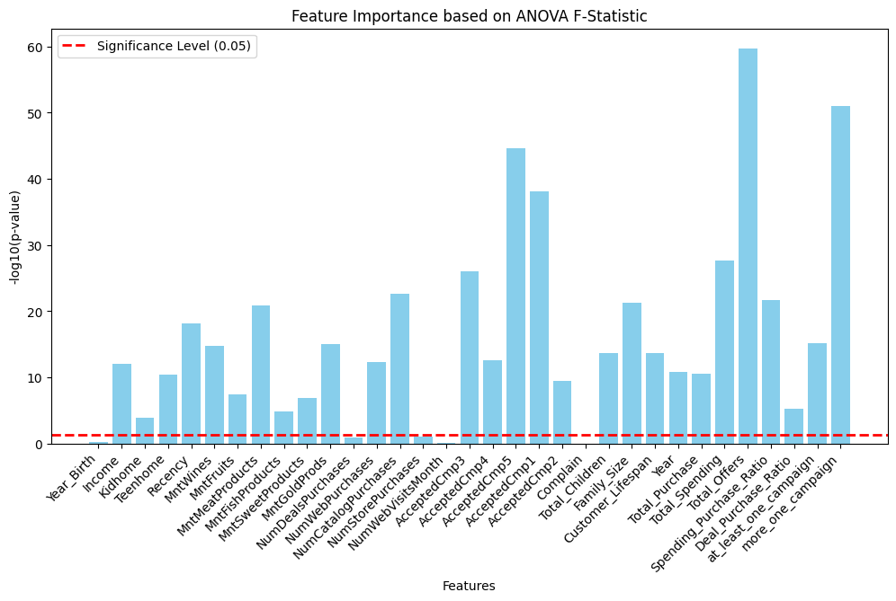
2. Feature Engineering
D. Feature Selection - ANOVA
Melakukan feature selection pada numerical feature dengan menggunakan metode anova, dan hasilnya didapatkan bahwa Year Birth, Num Deals Purchase, Num Web Visits Month, Num Store Purchases, Complain, tidak mampu melewati threshold p value < 0.05.

Slide 10
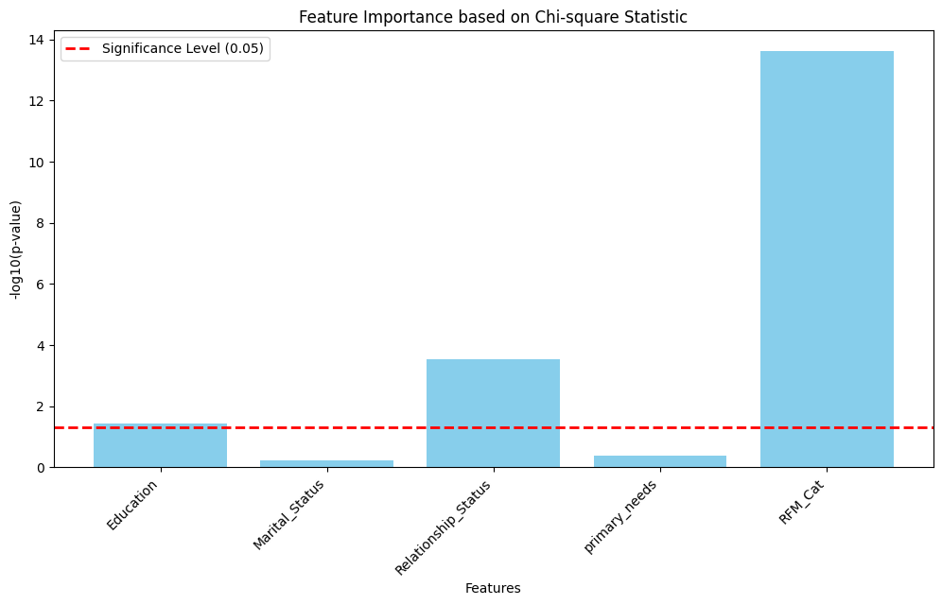
2. Feature Engineering
D. Feature Selection - Chi Square
Melakukan feature selection pada categorical feature dengan menggunakan metode chi-square, dan hasilnya didapatkan bahwa Marital Status dan primary needs tidak mampu melewati threshold p value < 0.05.

Slide 11
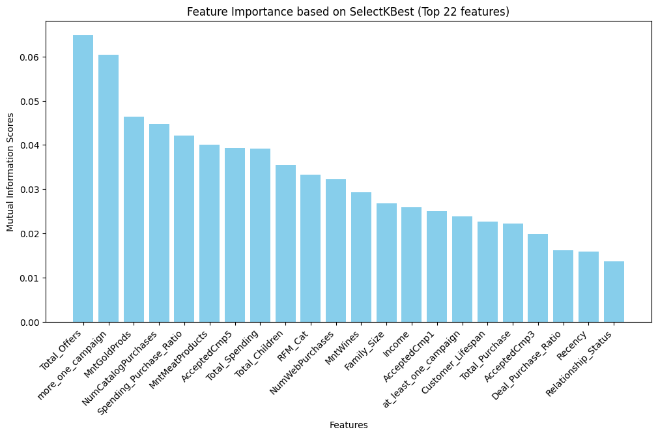
2. Feature Engineering
D. Feature Selection - Mutual Info Classif
Setelah menggabungkan feature selection dari metode anova dan chi2, selanjutnya menggunakan kbest dan mutual info classification. Dan didapatkan jumlah k yang terbaik adalah 22 feature. Dimana total offers merupakan feature dengan score tertinggi, sedangkan relationship status adalah yang terendah. Selanjutkan melakukan pengecekan multicollinearity menggunakan metode VIF.

Slide 12
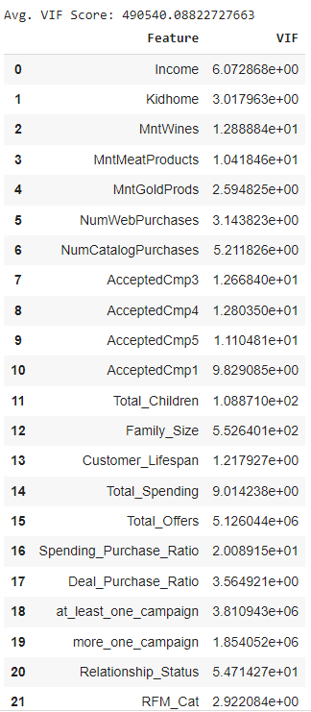
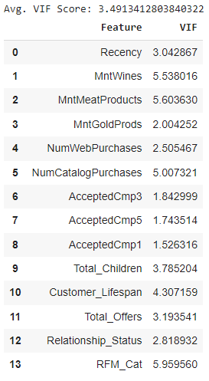
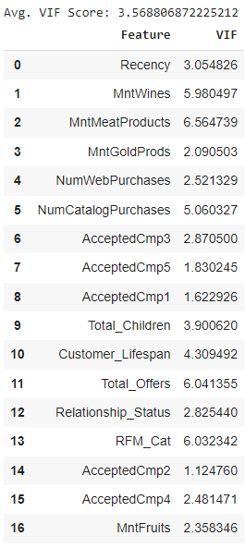
2. Feature Engineering
D. Feature Selection - VIF (Redundancy Analysis)
Pada Metode VIF, kami melakukan secara manual untuk mengurangi atau menambah feature dimana setiap feature tidak boleh melebihi threshold yakni >10. Dan mencari nilai rata-rata optimal 2-5.
Maka didapatkan 17 features, yang diantaranya terdapat features yang dihasilkan dari extraction seperti RFM_Cat, Total_Offers, Relationship_Status, dan Total_Children.

Slide 13
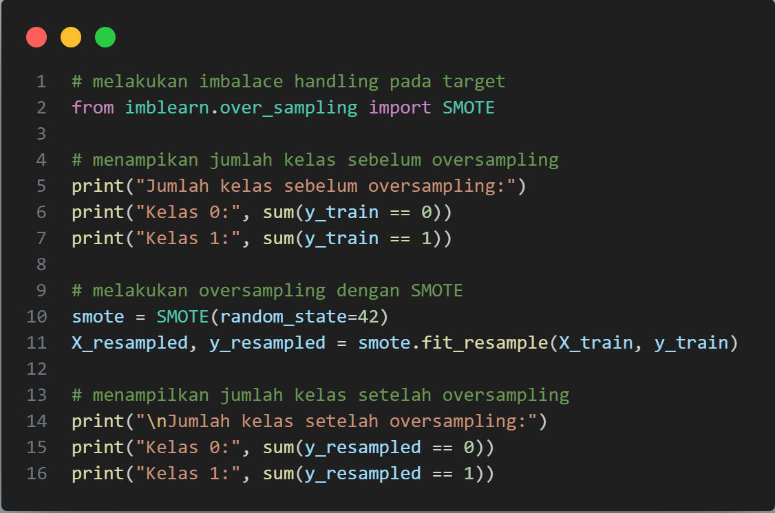
2. Feature Engineering
E. Feature Imbalance
Menggunakan metode oversampling pada library SMOTE. Dimana feature target dengan values 1, awalnya berjumlah 251 menjadi 1397.
Jumlah kelas sebelum oversampling:
Kelas 0: 1397
Kelas 1: 251
Jumlah kelas setelah oversampling:
Kelas 0: 1397
Kelas 1: 1397

Slide 14
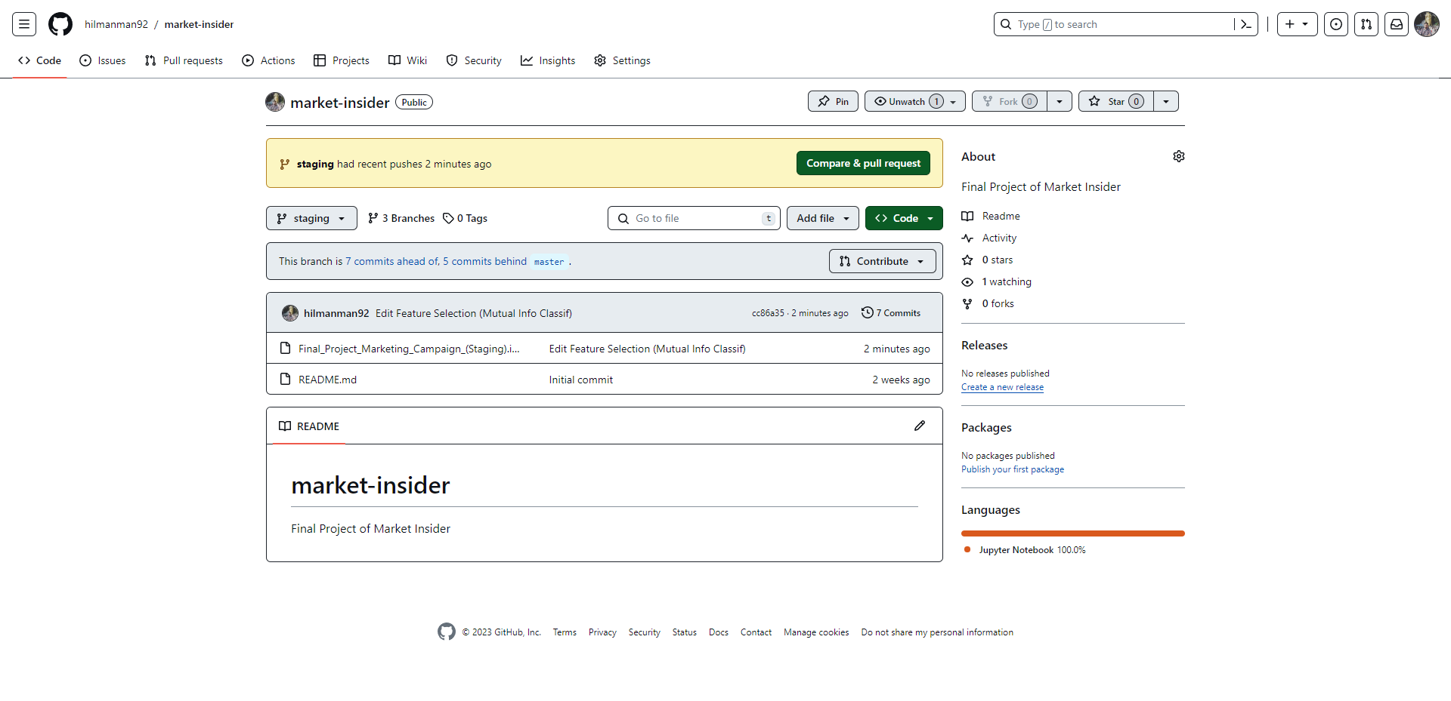
5. GIT
https://github.com/hilmanman92/market-insider/tree/staging

